Slide 1
Особенности испытаний и поверки средств измерений универсального назначения
Докладчик:
Павел Мигаль
к.т.н., зам. директора филиала по науке
1

Slide 2


Требования
Федеральный закон "Об обеспечении единства измерений" от 26.06.2008
N 102-ФЗ [1]
Статья 5. Требования к измерениям
Измерения, относящиеся к сфере ГСИ, должны выполняться …, с применением средств измерений утвержденного типа, прошедших поверку.
Статья 2. Основные понятия
поверка средств измерений - совокупность операций, выполняемых в целях подтверждения соответствия средств измерений метрологическим требованиям
метрологические требования - требования к влияющим на результат и показатели точности измерений характеристикам (параметрам) измерений, эталонов единиц величин, стандартных образцов, средств измерений, …
ГОСТ ISO/IEC 17025-2019
Общие требования к компетентности испытательных и калибровочных лабораторий
6.4 Оборудование
6.4.1 Лаборатория должна иметь доступ к оборудованию …, которое необходимо для надлежащего осуществления лабораторной деятельности и которое может повлиять на ее результаты.
6.4.6 Измерительное оборудование должно быть калибровано, если точность и неопределенность измерений влияют на достоверность представляемых результатов; и/или калибровка оборудования требуется для установления метрологической прослеживаемости представляемых результатов.

Slide 3
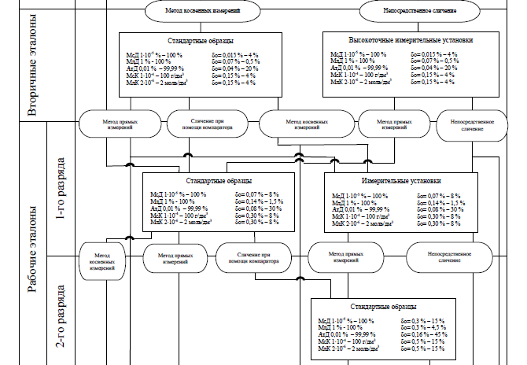
Поверочная схема
7. Средства измерений
В качестве средств измерений используют: аналитические приборы
специального назначения: анализаторы жидкости (концентратомеры); аналитические приборы
универсального назначения: кулонометры, титраторы, атомно-абсорбционные спектрометры, ионные хроматографы, масс-спектрометры с индуктивно-связанной плазмой и другие с соответствующими методиками измерений (методиками количественного химического анализа).
Notes:
Стандартные образцы зачастую выполняют функцию эталонов при поверке и калибровке средств измерений (СИ). При этом необходимо понимать, что при выполнении этих процедур важно обеспечение метрологической прослеживаемости [1, 2]. Этот факт подразумевает связь результатов измерений, получаемых с помощью поверенного/калиброванного СИ, с первичным эталоном соответствующей единицы величины. В ряде случаев, например касательно измерений свойств веществ и материалов, каких-то значимых проблем не наблюдается. Однако при поверке поверке/калибровке средств измерений состава универсального назначения возникает ряд проблем.
Средство измерений универсального назначения – это средство косвенных измерений некоторых показателей для неопределенного круга объектов, при применении которых требуется установление калибровочной зависимости выходного сигнала от определяемого показателя.

Slide 4
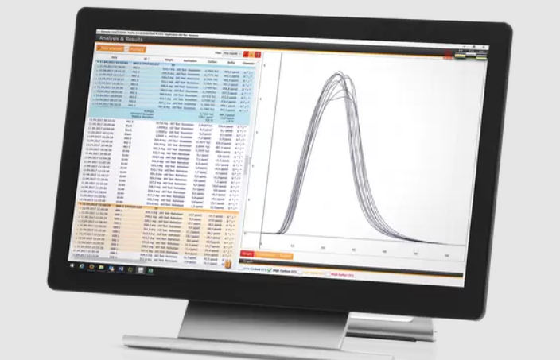
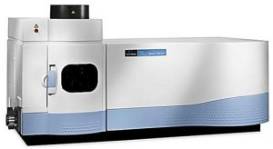
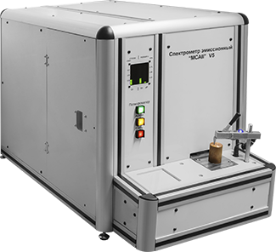
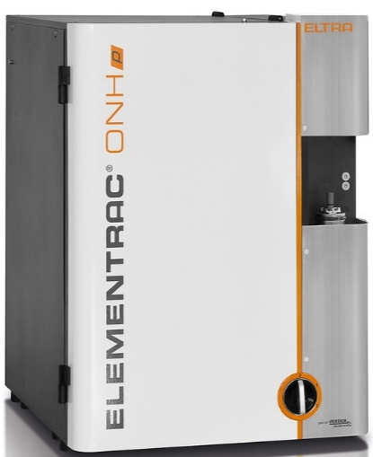
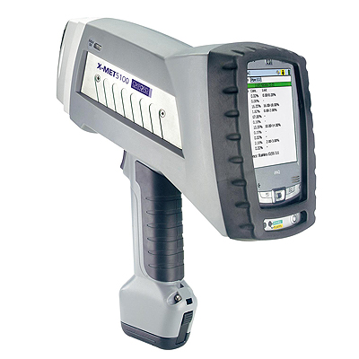
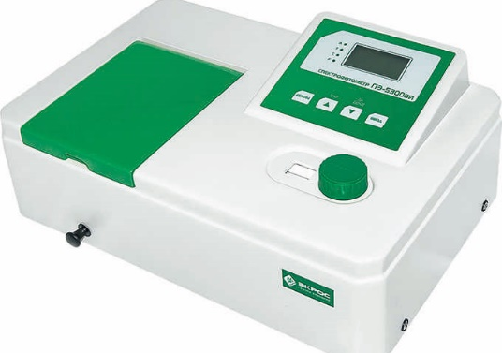
СИ универсального назначения
Notes:
Рассмотрим эту ситуацию. Объект поверки является средством измерений (СИ) состава веществ и материалов с некоторым диапазоном измерений выходного сигнала, функционально связанного с измеряемой величиной. Пусть далее такой объект будет называться средством измерений универсального назначения (аналитические приборы универсального назначения [3]). Этот термин подразумевает неопределенную область применения в связи с многообразием объектов измерений и анализируемых компонентов, а характеристики точности результата измерений содержания отдельного компонента в определенных объектах по большей части зависят от применяемых методик измерений (включая, но не ограничиваясь неопределенностью построения калибровочной кривой с помощью стандартных образцов адекватных по составу анализируемым объектам).

Slide 5
Основные проблемы
На практике часто при испытаниях СИ универсального назначения в целях утверждения типа оценивают пределы допускаемой погрешности измерений содержания компонента в некотором диапазоне без конкретизации объекта измерений, к которому эти характеристики могут быть применены.
Формально это означает что:
Указанные пределы погрешности характерны для любого компонента в любой матрице;
Эти пределы погрешности являются неисключенной систематической погрешностью и должны быть составной частью приписанной в методике погрешности измерений.
Несостоятельность такого подхода очевидна и заключается как минимум в следующих положениях:
При испытаниях в целях утверждения типа СИ практически невозможно подтвердить погрешность средства измерений для неопределенного круга объектов;
Даже если перечень объектов определен в назначении СИ, определенно не существует всего многообразия СО утвержденных типов для подтверждения погрешности измерений всех компонентов;
Если определен перечень объектов и определяемых в них компонентов, то нормирование пределов допускаемой погрешности приводит к тому, что такие СИ становятся СИ специального назначения, а значит методика д/б приведена в эксплуатационной документации и такие измерения следует считать прямыми в логике ФЗ 102.
Notes:
По определению, для СИ универсального назначения при поверке определять пределы погрешности измерений содержания компонента в общем виде не корректно виду того, что при разработке и аттестации методики (метода) измерений, установленные при испытаниях и подтверждаемые при поверке, пределы допускаемой погрешности включают в общую погрешность результата измерений. Это приводит к ситуации, когда погрешность, связанная с калибровкой (градуировкой) такого рода СИ, учитывается дважды, а та часть погрешности, которая подтверждается при поверке может вообще не иметь отношения к объекту измерений.
По сути гонка дилеров за конкурентными преимуществами привела к тому что эти дилеры перекладывают проблеммы с продажей своих приборов на метрологов и всячески выкручивают нам руки

Slide 6
Классификация
В этой связи СИ универсального назначения можно разделить на 2 категории [3]. Для первой характерна возможность установления характеристик точности измерений выходного сигнала, а для второй категории практически невозможно определить такие характеристики.
К первой категории относят, например, спектрофотометры УВ/ВИД/ИК, в описании типа которых нормируют границы погрешности измерений СКНП и длины волны (волнового числа). Погрешность/неопределенность измерений содержания компонента устанавливают в методике измерений, и она включает в себя эти источники как неисключенную составляющую систематической погрешности или стандартной неопределенности типа В.
Ко второй категории относят все другие СИ универсального назначения. Отличительной особенностью этих СИ является тот факт, что для выходного сигнала можно определить только случайную составляющую погрешности. Возникают вопросы: как при поверке/калибровке без привязки к некой методике измерений установить прослеживаемость?; как при этом оценить инструментальную погрешность/неопределенность?
Для первой категории ответ понятен. При поверке таких СИ не возникает сложности в определении характеристики точности измерений выходного сигнала, которая по сути является инструментальной погрешностью, а при измерении содержания компонента метрологическая прослеживаемость устанавливается все равно к единице величины того же рода что и у стандартных образцов применяемых в конкретной методике измерений через чувствительность [4] или определяя линейность калибровочной кривой [5].

Slide 7
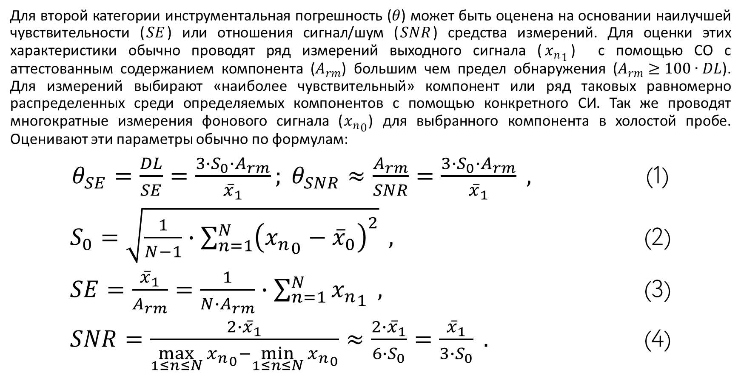
Оценка МХ
Для второй категории инструментальная погрешность ($θ$) может быть оценена на основании наилучшей чувствительности ($SE$) или отношения сигнал/шум ($SNR$) средства измерений. Для оценки этих характеристики обычно проводят ряд измерений выходного сигнала (${x_{n}}_{1}$) с помощью СО с аттестованным содержанием компонента ($A_{rm}$) большим чем предел обнаружения ($A_{rm}≥100∙DL$). Для измерений выбирают «наиболее чувствительный» компонент или ряд таковых равномерно распределенных среди определяемых компонентов с помощью конкретного СИ. Так же проводят многократные измерения фонового сигнала (${x_{n}}_{0}$) для выбранного компонента в холостой пробе. Оценивают эти параметры обычно по формулам:
$θ_{SE}=\frac{DL}{SE}=\frac{3∙S_{0}∙A_{rm}}{{\overline{x}}_{1}}; θ_{SNR}≈\frac{A_{rm}}{SNR}=\frac{3∙S_{0}∙A_{rm}}{{\overline{x}}_{1}} ,$ (1)
$S_{0}=\sqrt{\frac{1}{N−1}∙\sum_{n=1}^{N}{{\left({x_{n}}_{0}−{\overline{x}}_{0}\right)}^{2}}} ,$ (2)
$SE=\frac{{\overline{x}}_{1}}{A_{rm}}=\frac{1}{N∙A_{rm}}∙\sum_{n=1}^{N}{{x_{n}}_{1}} ,$ (3)
$SNR=\frac{{2∙\overline{x}}_{1}}{\max_{1≤n≤N}{{x_{n}}_{0}}−\min_{1≤n≤N}{{x_{n}}_{0}}}≈\frac{{2∙\overline{x}}_{1}}{6∙S_{0}}=\frac{{\overline{x}}_{1}}{3∙S_{0}} .$ (4)

Slide 8
Универсальные МХ
Группа СИ | МХ | Примечание
Спектрометры атомно-эмиссионные с индуктивно связанной плазмой; Масс-спектрометры с индуктивно связанной плазмой; | ПДО, СКО, SE, спектральное разрешение
Спектрометры атомно-эмиссионные (оптико-эмиссионные) с искровым/дуговым возбуждением; | СКО, SE, спектральное разрешение | Выходной сигнал обычно приведен к сигналу компонента основы
Спектрометры атомно-абсорбционные; | Характеристическая концентрация, CКО
Хроматографы газовые/жидкостные/ионные; | СКО, SNR
Спектрометры рентгенофлуоресцентные; | Скорость счета, СКО, контрастность
Анализаторы азота/кислорода/водорода основанные на методах восстановительного плавления образцов в токе инертного газа; Углерода/серы на методах сжигания в токе кислорода | ПДО, СКО, SE
уе – условные единицы измерений выходного сигнала. Для ряда СИ они имеют четкую размерность (cps, мВ·нм и т.п.), для других это тайна, покрытая мраком

Slide 9
Примеры
ГСО имитаторы для РФА
Интенсивность(cps) |  |  |  | чувствительность
Название | Fe:Ka | Время измерения
GSO 11036-2018 | 23155 | 11.03.2024 12:12 |  |  |  | 23,155
GSO 11036-2018 | 23142 | 11.03.2024 12:14 |  |  |  | 23,142
GSO 11036-2018 | 23137 | 11.03.2024 12:16 |  |  |  | 23,137
GSO 11036-2018 | 23158 | 11.03.2024 12:18 |  |  |  | 23,158
GSO 11036-2018 | 23135 | 11.03.2024 12:19 |  |  |  | 23,135
GSO 11036-2018 | 23139 | 11.03.2024 12:21 |  |  |  | 23,139
GSO 11036-2018 | 23116 | 11.03.2024 12:23 |  |  |  | 23,116
GSO 11036-2018 | 23145 | 11.03.2024 12:25 |  |  |  | 23,145
GSO 11036-2018 | 23167 | 11.03.2024 12:27 |  |  |  | 23,167
GSO 11036-2018 | 23166 | 11.03.2024 12:28 |  |  |  | 23,166
Наименование характеристики | Значение
Определяемые элементы | от С до Fm
Относительное СКО выходного сигнала на линии FeKα, %, не более | 1
Предел обнаружения на линии FeKα, % | 0,0005
Чувствительность, имп/(с·мкА·%) на линии FeKα, не менее | 20

Slide 10
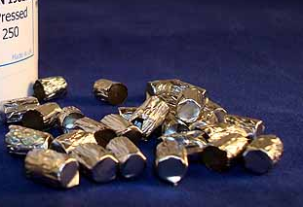
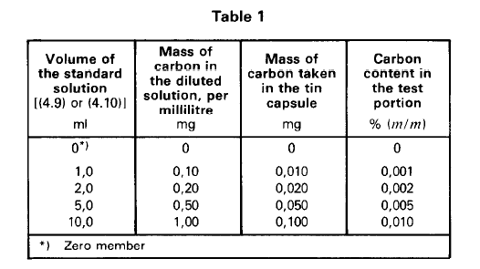
Примеры
ГСО имитаторы для анализаторов CS, NOH

Slide 11
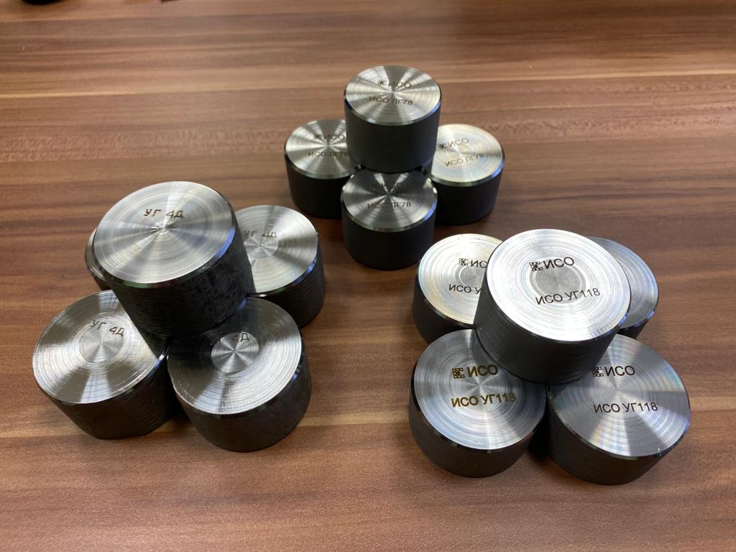
Примеры
ГСО матричные для искровых спектрометров
< 0,0001
0,0001-0,001
0,001-0,01
0,01-0,1
0,1-1,0
1,0-10,0
10,0-25,0
25,0-50,0
50,0-100

Slide 12
Область аккредитации
Анализаторы газообразующих элементов (С, S, H, O, N, H₂O) | (1•10⁻⁶-100) % (0,02-300) мг (0-10) 10⁻²•см³/г (см³/100 г) (0,001-0,02) мг (300-1000) мг | ПДО; СКО; SNR; SE ±(0,1-40) % отн. | ПДО – предел обнаружения (детектирования) СКО – среднее квадратическое отклонение (выходного сигнала; случайной составляющей погрешности) SNR – отношение сигнала к шуму (дрейфу) SE – чувствительность
Средства измерений состава веществ и материалов универсального назначения | (0-100) % (0-1000) г/дм³ | ПДО ≥ 1·10⁻¹⁶ г/дм³ ПДО ≥ 1·10⁻⁸ % СКО ≥ 1·10⁻³ SNR ≥ 1 SE ≥ 1·10⁻⁶ у.е./% SE ≥ 1 у.е./(мкг/дм³) Сх ≥ 0,01 мкг/дм³ | ПДО – предел обнаружения (детектирования) СКО – среднее квадратическое отклонение (выходного сигнала; случайной составляющей погрешности) SNR – отношение сигнала к шуму (дрейфу) SE – чувствительность Сх – характеристическая концентрация
Средства измерений состава веществ и материалов специального назначения | (0-100) % (0-1000) г/дм³ | ±(1•10⁻⁸ - 0,7•[X+1•10⁻⁷]) % абс. ±(1•10⁻⁸ - 0,7•[X+1•10⁻⁷]) г/дм³ | X – содержание компонента, % (г/дм³)

Slide 13
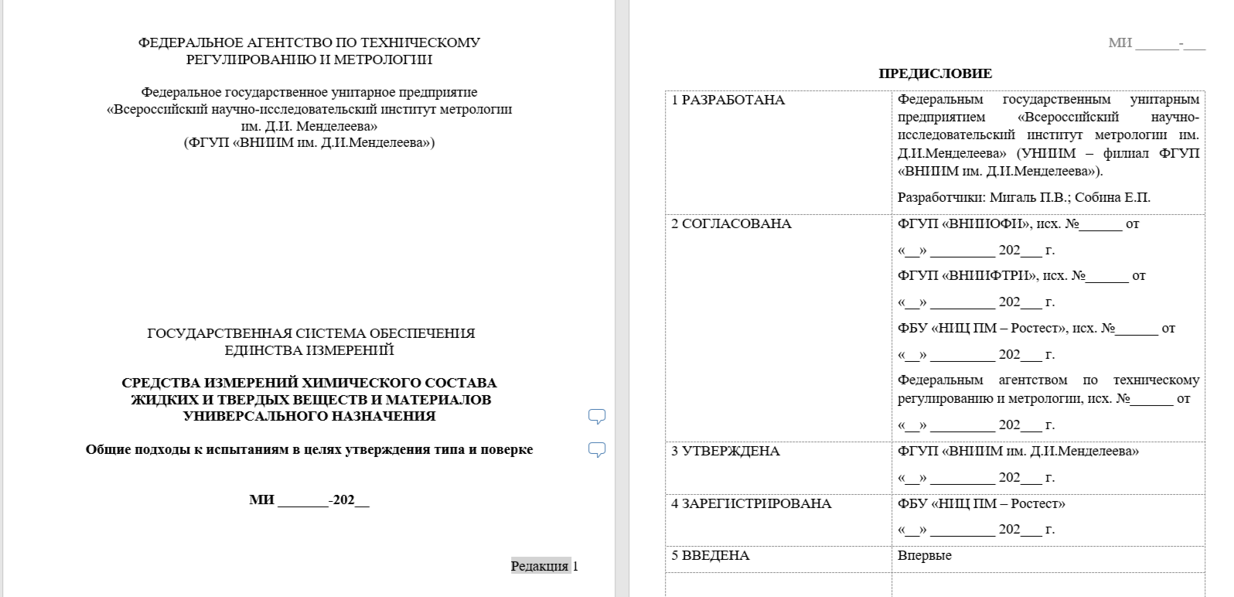
Проект МИ

Slide 14
Предварительный перечень типовых МП
Спектрометры атомно-эмиссионные с индуктивно-связанной плазмой (АЭС ИСП);
Спектрометры атомно-эмиссионные с искровым возбуждением спектра (АЭС ИСК);
Спектрометры атомно-абсорбционные (ААС);
Масс-спектрометры с индуктивно связанной плазмой (МС ИСП);
Спектрометры рентгенофлюоресцентные (рентгеноспектральные) (РФС);
Анализаторы газообразующих компонентов (азот, кислород, водород) методом восстановительного плавления (Анализаторы NOH);
Анализаторы газообразующих компонентов (сера, углерод) методом окислительного плавления (Анализаторы CS);
Титраторы;

Slide 15
Спасибо за внимание!
Список литературы
Федеральный закон «Об обеспечении единства измерений» от 26.06.2008 N 102-ФЗ.
ГОСТ ISO/IEC 17025-2019 «Общие требования к компетентности испытательных и калибровочных лабораторий».
Приказ Росстандарта от «19» февраля 2021 г. № 148 «Об утверждении Государственной поверочной схемы для средств измерений содержания неорганических компонентов в жидких и твердых веществах и материалах».
РМГ 29-2013 «ГСИ. Метрология. Основные термины и определения».
OIML R 116 «Inductively coupled plasma atomic emission spectrometers for the measurement of metal pollutants in water»

Slide 16
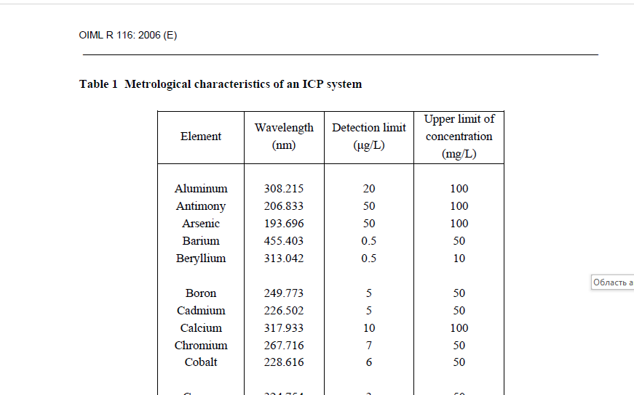
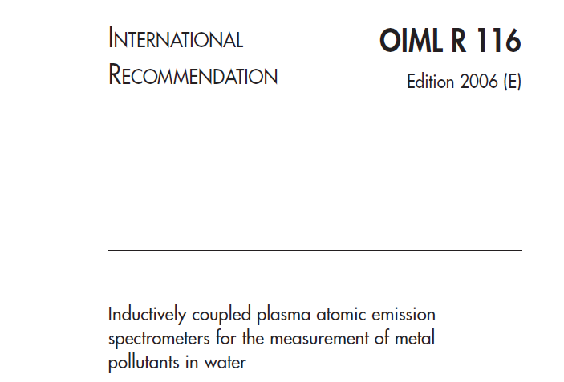
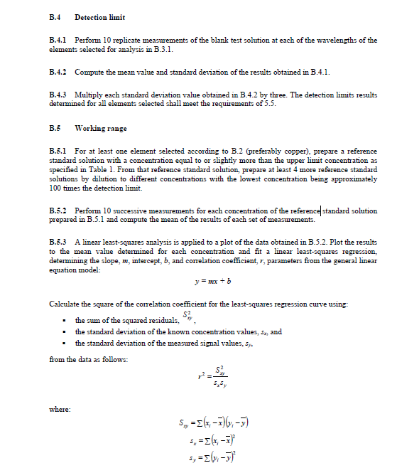
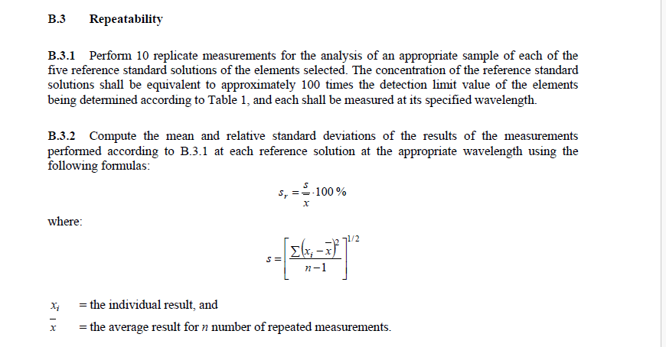
OIML R 116 «Inductively coupled plasma atomic emission spectrometers for the measurement of metal pollutants in water»

